Slide 1
集合论
Notes:
集合论是现代数学的基础，它试图用一个比自然数更简单、更原始的概念—集合，来定义数和运算，进而发展到整个数学。 (以前人们认为只有数才是数学的基本概念)
集合论不仅为数学奠定了基础，同时也扩展了数学的研究对象。利用集合的概念，使我们不仅能够研究单个的数与数据，而且可以表示和处理非数值信息，如数据的增加、删除、修改、排序等；还可以描述数据之间的关系等。这正是我们计算机科学研究集合论的主要目的。 在很多程序设计语言中，都有集合这种数据结构。数据结构和算法设计课程中还对集合及其上的操作的算法实现进行了专门的讨论，如判断一元素是否在集合中、 集合的交、并...查找、删除、添加、修改等。
集合的理论在编译原理、开关理论、信息检索、数据库与知识库、人工智能等各个领域得到广泛的应用。

Slide 2
集合论部分
第3章 集合的基本概念和运算
第4章 二元关系和函数

Slide 3
第三章 集合的基本概念和运算

Slide 4
第3章 集合的基本概念和运算
3.1 集合的基本概念
3.2 集合的基本运算
3.3 集合中元素的计数

Slide 5
3.1 集合的基本概念
集合的定义与表示
集合与元素
集合之间的关系
空集
全集
幂集

Slide 6
集合定义
不能精确定义的基本的数学概念。
一些可确定的可分辨的事物构成的整体。
组成集合的个体称为集合的元素或成员。

Slide 7
集合表示
集合通常用大写英文字母标记。
常用数集
N, Z, Q, R, C 分别表示自然数、整数、有理数、实数和复数集合。
列元素法 A={ a, b, c, d }
谓词表示法 B={ x | P(x) }
B 由使得 P(x) 为真的 x 构成。

Slide 8
集合与元素
元素与集合的关系：隶属关系
属于∈，不属于 ∉
注意：对于任何集合 A 和元素 x (可以是集合)，
x∈A和 x∉A 两者成立其一，且仅成立其一.
例3.1： A={ x | x∈R∧x²-1=0 }, A={-1,1}
1∈A, 2∉A

Slide 9
集合与元素
集合中的元素互异
集合中的元素无次序
集合中的元素不一定同类
集合中的元素也可以是集合

Slide 10
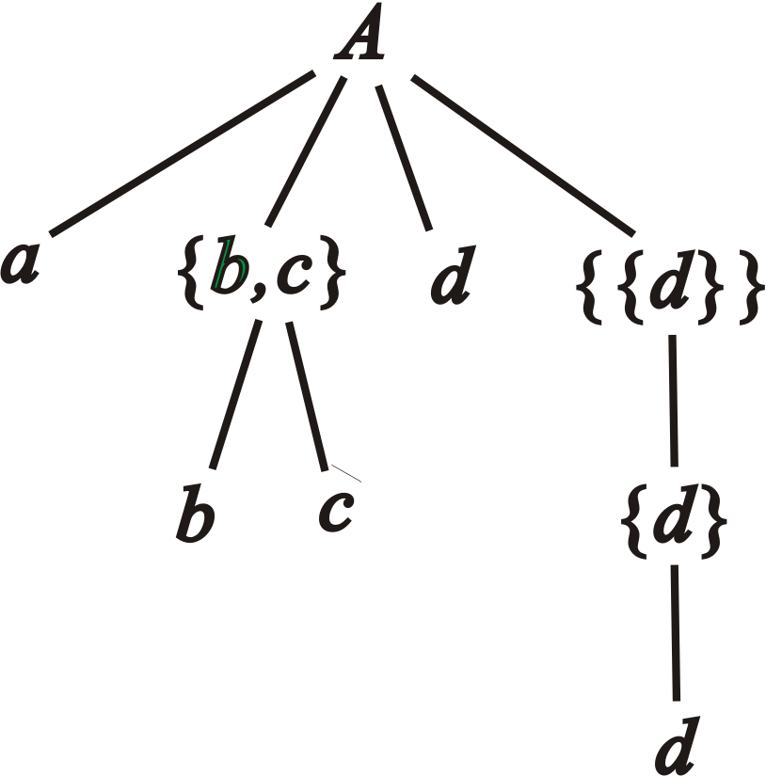
隶属关系的层次结构
例 3.2
A={ a, {b,c}, d, {{d}} }
{b,c}∈A
b∉A
{{d}}∈A
{d}∉A
d∈A

Slide 11
集合之间的关系
定义3.1 如果集合B中的每一个元素都是集合A中的元素，则称B是A的子集(子集合)，也可以说B被A包含，或者A包含B，这种关系记作
B⊆A ⇔ ∀x(x∈ B → x∈ A)
如果B不是A的子集，即在B中至少有一个元素不属于A时，称A不包含B，记作 B⊈A
B ⊈ A ⇔ ∃x (x∈B ∧ x∉A)

Slide 12
集合之间的关系
例3.3：集合A＝{1，2}，B＝{1，2，3}， C＝{0，2}
说明它们之间的包含关系。

Slide 13
集合之间的关系
定义3.2 如果两个集合A和B，A⊆B且B⊆A，则称这两个集合相等，记作A=B。即
A=B ⇔ A⊆B ∧ B ⊆ A 。
否则,记为A ≠ B
例3.4:
A＝{1，2，3，4} B={3，1，4，2}
C＝{x|x是英文字母且x是元音} D={a，e，i，o，u}

Slide 14
集合之间的关系
定义3.3 如果集合A是集合B的子集（A⊆B ），但A和B不相等（A≠B ），则称A是B的真子集，记作A⊂B 。
若A不是 B的真子集，记为：A ⊄ B
例3.5: 设集合A＝{x|x是深大学生}，
B＝{x|x是计算机学院学生}，
说明A和B的关系。

Slide 15
空集
定义3.4 不含任何元素的集合叫做空集，记作Ø，
Ø= {x | x ≠ x}
例3.6：{x | x²+1=0∧x∈R} 就是空集。

Slide 16
集合之间的关系总结
包含（子集） B⊆A ⇔ ∀x (x∈B → x∈A)
不包含 B ⊈ A ⇔ ∃x (x∈B ∧ x∉A)
相等 A = B ⇔ A ⊆ B ∧ B ⊆ A
不相等 A ≠ B
真子集 B ⊂ A ⇔ B ⊆ A ∧ B ≠ A
非真子集 A ⊄ B
思考： ≠ 和 ⊄ 的定义
注意 ∈ 和 ⊆ 是不同层次的问题

Slide 17
集合的性质
定理1：自反性
对任意的集合A， A ⊆ A
定理2：传递性
对任意的集合A、B、C， 如果 A ⊆ B， B ⊆ C，
则 A ⊆ C

Slide 18
空集的性质
定理3.1 空集是任何集合的子集
∅⊆A ⇔ ∀x (x∈∅→x∈A) ⇔T
推论 空集是惟一的.
证明：假设存在∅₁和∅₂，则∅₁⊆∅₂ 且∅₁⊆∅₂，
因此∅₁=∅₂。

Slide 19
练习
例3.7: 确定下列命题的真值:
Ø ⊆ Ø
Ø ∈ Ø
Ø⊆{Ø}
Ø∈ {Ø}

Slide 20

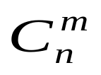
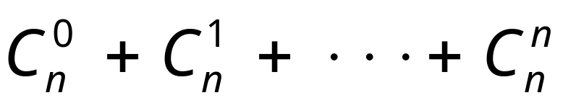
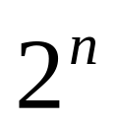
幂集
n元集：含有n个元素的集合
m元子集： n元集的含有m个（ ）元素的子集
一般来说，对于n元集A，它的m元子集有 个，
所以不同的子集个数有：
n元集有 个子集

Slide 21
幂集
定义3.5 设A是有限集，由A的所有子集作为元素
而构成的集合称为A的幂集，记作P(A)，
即P(A) = { x | x⊆A }
A的所有子集中，A和∅这两个子集又叫平凡子集。
如果 |A| = n，则 |P(A)| = 2^{n}

Slide 22
幂集
例3.8 计算幂集。
P(∅) 、P({∅})、P({1,{2,3}})、P({1,2,3})。
解：P(∅) = {∅}，
P({∅}) = {∅, {∅}}
P({1,{2,3}}) = {∅, {1}, {{2,3}}, {1, {2,3}}}
P({1,2,3})＝{∅, {1}, {2}, {3}, {1,2}, {1,3}, {2,3},
{1,2,3}}

Slide 23
全集
定义3.6 在一个具体问题中，若所涉及的集合都是某个集合的子集，则称这个集合为全集，记作E（或U）。
相对性概念
在给定问题中，全集包含任何集合，即∀A (A⊆E )。

Slide 24
3.2 集合的基本运算
集合基本运算的定义
∪ ∩ − ∼ ⊕
文氏图（John Venn）
集合运算的算律
集合包含或恒等式的证明

Slide 25
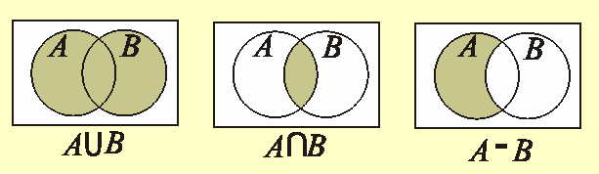
集合基本运算定义及文氏图表示
并 A∪B = { x | x∈A ∨ x∈B }
交 A∩B = { x | x∈A ∧ x∈B }
相对补 A−B = { x | x∈A ∧ x∉B }
E
E
E

Slide 26
集合基本运算
例3.9：A= {a，b，c}，B= {b，c，d，e}，计算
A∪B、A ∩B、A-B。
解： A∪B= {a，b，c，d，e}
A∩B= {b，c}
A-B = {a}

Slide 27
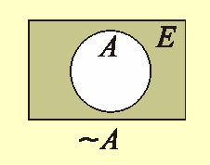
集合的绝对补集及文氏图表示
定义3.8 设E是全集，A是E的一个子集，称E-A为A关于全集的补集，也叫做A的绝对补集。即
~A =E-A=｛x|x∈E∧x∉A｝

Slide 28
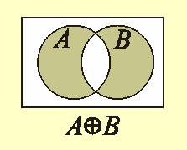
集合的对称差及文氏图
定义3.9 设A、B是两个集合，集合A和B的对称差记作A⊕B，它是一个集合，其元素或属于A，或属于B，但不能既属于A又属于B。即
A ⊕ B＝(A∪B)-(A∩B)

Slide 29
集合的绝对补集
例3.10: E＝｛x | x是深圳大学的学生｝，
A＝｛x | x是深圳大学的女学生｝，
~A＝｛x | x是深圳大学的男学生｝
例3.11: A＝｛a，b，c，d｝，
B＝｛a，c，e，f，g｝
计算A ⊕ B。
A ⊕ B ＝｛b，e，d，f，g｝

Slide 30
关于运算的说明
运算顺序： ∼和幂集优先，其他由括号确定
并和交运算可以推广到有穷个集合上，即
A₁∪A₂∪…A_{n}= {x | x∈A₁∨x∈A₂∨…∨x∈A_{n}}
A₁∩A₂∩…A_{n}= {x | x∈A₁∧x∈A₂∧…∧x∈A_{n}}
某些重要结果
∅⊆A−B⊆A
A⊆B ⇔ A−B=∅（后面证明）
A∩B=∅ ⇔ A−B=A

Slide 31
F:一年级大学生的集合 S：二年级大学生的集合
R：计算机系学生的集合 M：数学系学生的集合
T：选修离散数学的学生的集合
L：爱好文学学生的集合 P：爱好体育运动学生的集合
练习
所有计算机系二年级学生都选修离散数学
T⊆(M∪R)∩S
R∩S ⊆T
数学系一年级的学生都没有选修离散数学
(M∩F)∩T=∅
数学系学生或爱好文学或爱好体育运动
M⊆L∪P
只有一、二年级的学生才爱好体育运动
P⊆F∪S
除去数学和计算机系二年级学生外都不
选修离散数学
S−(M∪R)⊆P

Slide 32
练习
分别对条件(1)到(5)，确定 X 集合与下述哪些集合相等。
S₁ = { 1, 2, …, 8, 9 }, S₂= { 2, 4, 6, 8 }, S₃= { 1, 3, 5, 7, 9 },
S₄ = { 3, 4, 5 }, S₅= { 3, 5 }
若 X∩S₃=∅, 则 X
若 X⊆S₄, X∩S₂=∅, 则 X
若 X⊆S₁，X S₃, 则 X
若 X−S₃=∅, 则 X
若 X⊆S₃，X S₁, 则 X
= S₂
= S₅
= S₁, S₂, S₄
= S₃, S₅
与 S₁, ... , S₅ 都不等

Slide 33
集合运算的算律
 | ∪ | ∩ | ⊕
交换 | A∪B=B∪A | A∩B=B∩A | A⊕B=B⊕A
结合 | (A∪B)∪C= A∪(B∪C) | (A∩B)∩C= A∩(B∩C) | (A⊕B)⊕C= A⊕(B⊕C)
幂等 | A∪A=A | A∩A=A
 | ∪与∩ | ∩与⊕
分配 | A∪(B∩C)=(A∪B)∩(A∪C) A∩(B∪C)=(A∩B)∪(A∩C) | A∩(B⊕C)=(A∩B)⊕(A∩C)
吸收 | A∪(A∩B)=A A∩(A∪B)=A

Slide 34
集合运算的算律（续）
 | − | ∼
D.M 律 | A−(B∪C)=(A−B)∩(A−C) A−(B∩C)=(A−B)∪(A−C) | ∼(B∪C)=∼B∩∼C ∼(B∩C)=∼B∪∼C
双重否定 |  | ∼∼A=A

Slide 35
集合运算的算律（续）
 | ∅ | E
补元律 | A∩∼A=∅ | A∪∼A=E
零律 | A∩∅=∅ | A∪E=E
同一律 | A∪∅=A | A∩E=A
否定 | ∼∅=E | ∼E=∅

Slide 36
集合运算性质的重要结果
A∩B ⊆ A , A∩B ⊆ B
A ⊆ A∪B, B ⊆ A∪B
A−B ⊆ A
A−B=A ∩ ∼ B
A∪B=B ⇔ A⊆B ⇔ A∩B=A ⇔ A−B=∅
A⊕B=B⊕A
(A⊕B)⊕C=A⊕(B⊕C)
A⊕ ∅ =A
A⊕A= ∅
A⊕B=A⊕C ⇒ B=C

Slide 37
集合包含或相等的证明方法
证明 X⊆Y
  命题演算法
  包含传递法
  等价条件法
  反证法
  并交运算法
证明 X=Y
  命题演算法
  等式代入法
  反证法
  运算法
以上的 X, Y 代表集合公式

Slide 38
命题演算法证 X⊆Y
任取 x ，
x∈X ⇒ … ⇒x∈Y
例3.12 证明A⊆B ⇔ P(A)⊆P(B)
证：任取x
x∈P(A) ⇒ x⊆A ⇒ x⊆B ⇒ x∈P(B)
任取x
x∈A ⇒ {x}⊆A ⇒ {x}∈P(A) ⇒ {x}∈P(B)
⇒ {x}⊆B ⇒ x∈B

Slide 39
包含传递法证 X⊆Y
找到集合T 满足 X⊆T 且 T⊆Y，从而有X⊆Y
例3.13 A−B ⊆ A∪B
证: A−B ⊆ A
A ⊆ A∪B
所以 A−B ⊆ A∪B

Slide 40
利用包含的等价条件证 X⊆Y
例3.14 A⊆C∧B⊆C ⇒ A∪B⊆C
证: A⊆C ⇒ A∪C=C
B⊆C ⇒ B∪C=C
(A∪B)∪C=A∪(B∪C)=A∪C=C
(A∪B)∪C=C ⇔ A∪B⊆C
命题得证

Slide 41
反证法证 X⊆Y
欲证X⊆Y, 假设命题不成立，必存在 x 使得
x∈X 且 x∉Y. 然后推出矛盾.
例3.15 证明 A⊆C ∧ B⊆C ⇒ A∪B⊆C
证: 假设 A∪B ⊆ C 不成立，
则 ∃x (x∈A∪B∧x∉C)
因此 x∈A 或 x∈B，且 x∉C
若 x∈A, 则与 A⊆C 矛盾；
若 x∈B, 则与 B⊆C 矛盾.

Slide 42
利用已知包含式并交运算
由已知包含式通过运算产生新的包含式
X⊆Y ⇒ X∩Z⊆Y∩Z, X∪Z⊆Y∪Z
例3.16 证明 A∩C⊆B∩C ∧ A−C⊆B−C ⇒ A⊆B.
证 A∩C⊆B∩C， A−C ⊆ B−C
上式两边求并，得
(A∩C)∪(A−C) ⊆ (B∩C)∪(B−C)
⇒ (A∩C)∪(A∩∼C) ⊆ (B∩C)∪(B∩∼C)
⇒ A∩(C∪∼C) ⊆ B∩(C∪∼C)
⇒ A∩E ⊆ B∩E
⇒ A ⊆ B

Slide 43
命题演算法证明X=Y
任取 x ，
x∈X ⇒ … ⇒x∈Y
x∈Y ⇒ … ⇒x∈X
或者
x∈X ⇔ … ⇔ x∈Y
例3.17 证明 A∪(A∩B)=A （吸收律）
证: 任取x,
x∈A∪(A∩B) ⇔ x∈A∨ x∈A∩B
⇔ x∈A ∨ (x∈A ∧ x∈B) ⇔ x∈A

Slide 44
等式替换证明X=Y
不断进行代入化简，最终得到两边相等
例3.18 证明A∪(A∩B)=A （吸收律）.
证 (假设交换律、分配律、同一律、零律成立)
A∪(A∩B)
=(A∩E)∪(A∩B) 同一律
=A∩(E∪B) 分配律
=A∩(B∪E) 交换律
=A∩E 零律
=A 同一律

Slide 45
反证法证明X=Y
假设 X=Y 不成立，则存在 x 使得 x∈X且x∉Y，或者存在 x 使得 x∈Y且x∉X，然后推出矛盾.
例3.19 证明以下等价条件
A⊆B ⇔ A∪B=B ⇔ A∩B=A ⇔ A−B=∅
(1) (2) (3) (4)
证明顺序：
(1) ⇒(2), (2) ⇒(3), (3) ⇒(4), (4) ⇒(1)

Slide 46
(1) ⇒(2)
显然B⊆A∪B，下面证明A∪B⊆B.
任取x，
x∈A∪B ⇔ x∈A∨x∈B ⇒ x∈B∨x∈B ⇔ x∈B
因此有A∪B⊆B. 综合上述（2）得证.
(2) ⇒(3), A ∩ B ⊆ A ⇒ (A ∩ B) ∪A=A
A= (A ∩ B) ∪A=A∩(A∪B) ⇒ A=A∩B
（将A∪B用B代入)

Slide 47
(3) ⇒(4)
假设A−B≠∅, 即∃x∈A−B，那么x∈A且x∉B. 而
x∉B ⇒ x∉A∩B.
从而与A∩B=A矛盾.
(4) ⇒(1)
假设A⊆B不成立，那么
∃x (x∈A ∧ x∉B) ⇒ x∈A−B ⇒ A−B≠∅
与条件（4）矛盾.

Slide 48
集合运算法证明X=Y
由已知等式通过运算产生新的等式
X=Y ⇒ X∩Z=Y∩Z, X∪Z=Y∪Z，X-Z=Y-Z
例3.20 证明A∩C=B∩C ∧ A∪C=B∪C ⇒ A=B
证: 由 A∩C=B∩C 和 A∪C=B∪C 得到
(A∪C)-(A∩C)=(B∪C)-(B∩C)
从而有 A⊕C=B⊕C
因此
A⊕C=B⊕C ⇒ A=B

Slide 49
练习
1 证明： A ∩ E= A
2 证明：A - (B ∪ C) = (A - B) ∩ (A - C)
3 证明：(A - B) ∪ B = A ∪ B
4 化简：
((A ∪ B ∪ C) ∩(A ∪ B)) – ((A ∪ (B – C)) ∩ A)
5 证明：A ∪ (B-A)=B ⇒ A⊆B
6 证明：(A∪B)-C = (A-C)∪(B-C)

Slide 50
练习
证明： A ∩ E= A
证： x∈ A ∩ E ⇔ x∈ A ∧ x∈ E
⇔ x∈ A
得 A ∩ E= A

Slide 51
练习
证明：A - (B ∪ C) = (A - B) ∩ (A - C)
证： x∈ A - (B ∪ C) ⇔ x∈ A ∧ x ∉ (B ∪ C)
⇔ x∈ A ∧ ¬(x∈ (B ∪ C) )
⇔ x∈ A ∧ (x ∉ B ∧ x ∉ C )
⇔(x∈ A ∧ x ∉ B ) ∧ (x∈ A ∧ x ∉ C )
⇔ x∈ (A - B) ∧ x∈ (A - C)
⇔ x∈ (A - B) ∩ (A - C)
得 A - (B ∪ C) = (A - B) ∩ (A - C)

Slide 52
练习
证明：(A - B) ∪ B = A ∪ B
证： (A - B) ∪ B ⇔( A ∩ ∼ B) ∪ B
⇔ ( A ∪ B )∩( ∼ B ∪ B )
⇔ ( A ∪ B ) ∩ E
⇔ A ∪ B

Slide 53
练习
化简：
((A ∪ B ∪ C) ∩(A ∪ B)) – ((A ∪ (B – C)) ∩ A)
解： A ∪ B ⊆ A ∪ B ∪ C， A ⊆ A ∪ (B – C)
((A ∪ B ∪ C) ∩(A ∪ B)) – ((A ∪ (B – C)) ∩ A)
= (A ∪ B) – A
= B – A

Slide 54
3.3 集合中元素的计数
集合的基数与有穷集合
包含排斥原理
有穷集的计数

Slide 55
集合的基数与有穷集合
集合 A 的基数：集合A中的元素数，记作 cardA
有穷集 A： cardA=|A|=n，n为自然数.
有穷集的实例：
C＝{x|x是英文字母且x是元音}
cardC=|C|=5；
B={ x | x²+1=0, x∈R}, cardB=|B|=0
无穷集的实例：
N, Z, Q, R, C 等

Slide 56
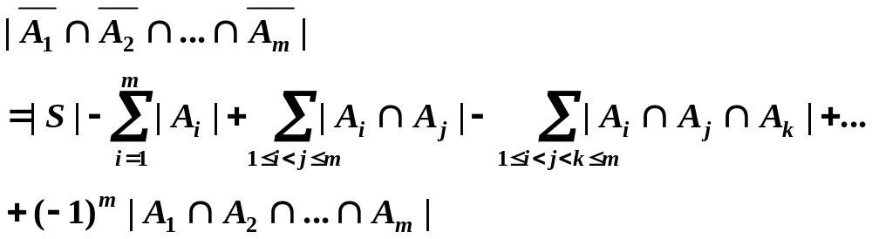
包含排斥原理
定理 设 S 为有穷集，P₁, P₂, …, P_{m} 是 m 种性质，
A_{i} 是 S 中具有性质 P_{i} 的元素构成的子集，i=1, 2,
…, m,则 S 中不具有性质 P₁, P₂, …, P_{m} 的元素数为

Slide 57
证明
证明要点：任何元素 x，如果不具有任何性质，则对等式右边计数贡献为１，否则为０
证: 设 x不具有性质 P₁, P₂, … , P_{m} ,
x∉A_{i} , i = 1, 2, … , m
x∉A_{i}∩A_{j} , 1≤ i < j ≤ m
…
x∉A₁∩A₂∩…∩A_{m} ,
x 对右边计数贡献为
1 − 0 + 0 − 0 + … + (−1)^{m} · 0 = 1

Slide 58
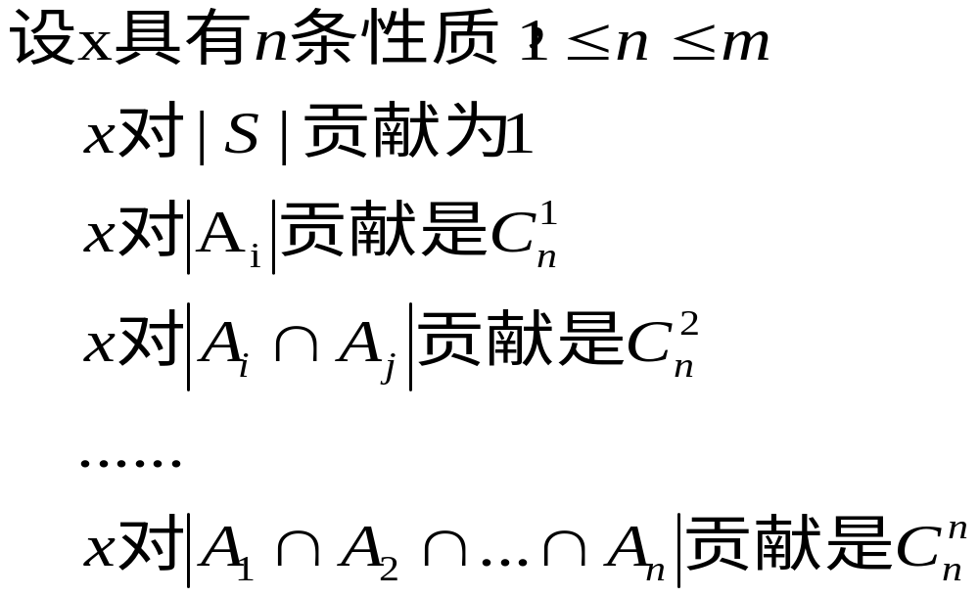
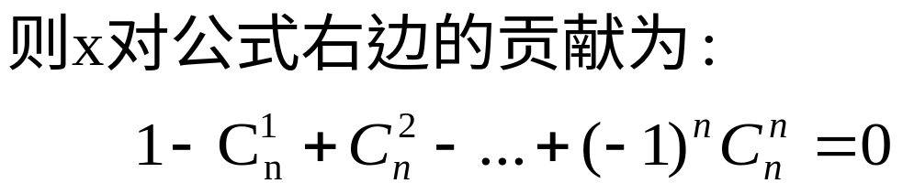
证明（续）
综合上述两种情况，定理得证。
Notes:
（x+1)^n=C(n,0)*x0+C(n,1)*x^1+C(n,2)*x^2+C(n,3)*x^3+…+C(n,n)*x^n
令x=-1
0= C(n,0)-C(n,1)+C(n,2)-C(n,3)+.+（-1）的n次方*C(n,n)

Slide 59
应用
例3.21: 求1到1000之间（包含1和1000在内）既不能被 5 和6 整除，也不能被 8 整除的数有多少个？
解：S ={ x | x∈Z, 1≤ x ≤1000 },
如下定义 S 的 3 个子集 A, B, C：
A={ x | x∈S ∧ x | 5}，
B={ x | x∈S ∧ x | 6}，
C={ x | x∈S ∧ x | 8}

Slide 60
例1（续）
对上述子集计数：
|S|=1000,
|A|= ⎣1000/5⎦ =200, |B|=⎣1000/6⎦=166，
|C|= ⎣1000/8⎦ =125,
|A∩B|= ⎣1000/30⎦ =33, |B∩C| = ⎣1000/40⎦ =25,
|B∩C|= ⎣1000/24⎦ =41,
|A∩B∩C| = ⎣1000/120⎦ =8,
代入公式
N = 1000−(200+133+125)+(33+25+41)−8=600

Slide 61
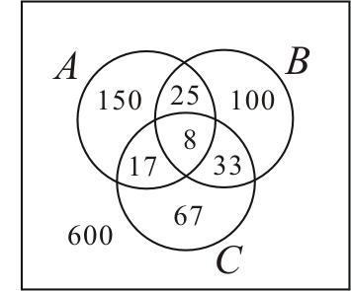
文氏图法
求1到1000之间（包含1和1000在内）既不能被 5 和6 整除，也不能被 8 整除的数有多少个？

Slide 62
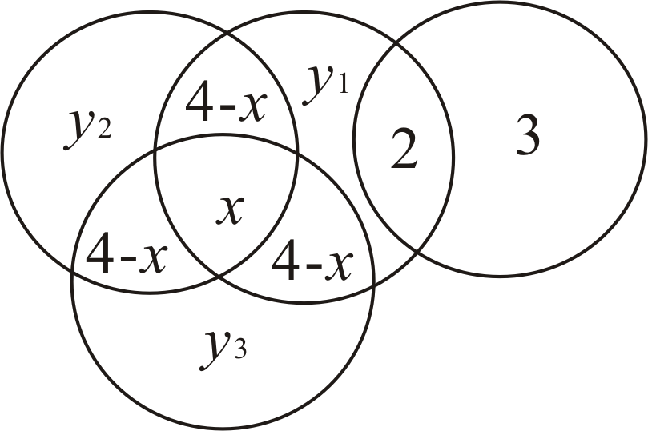
练习
例22: 24名科技人员，每人至少会1门外语.
英语：13； 日语：5； 德语：10； 法语：9
英日：2; 英德：4； 英法：4； 法德：4
会日语的不会法语、德语
求：只会 1 种语言人数，会 3 种语言人数。
x+2(4-x)+y₁+2=13
x+2(4-x)+y₂=10
x+2(4-x)+y₃=9
x+3(4-x)+y₁+y₂+y₃=19
x=1, y₁=4, y₂=3, y₃=2
英
日

Slide 63
解：用A,B,C,D分别表示会英，法，德，日的人。
0 = 24 - （13+5+10+9） + （2+4+4+4）-x
x = 1
会三种语言的有1人。
只会1种语言的有 24 – 2 – 1 – 9 = 12人。

Slide 64
课堂练习
一个班有50个学生，在第一次考试中得95分的有26人，在第二次考试中得95分的有21人，如果两次考试中没有得95分的有17人，那么两次考试都得95分的有多少人？

Slide 65
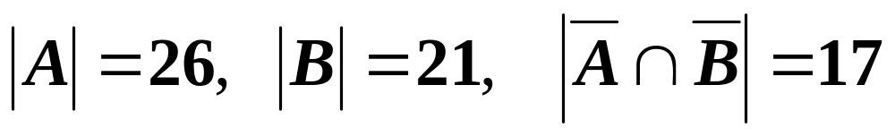
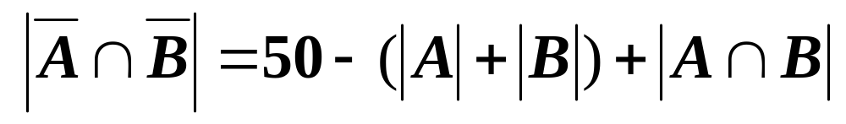
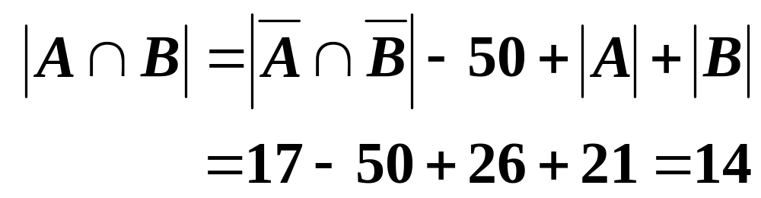
解：设A和B分别为第一次和第二次考试中得95分的学生集合，则：
于是：
从而：

Slide 66
课堂练习
设集合A中元素个数为n，则
（1）子集的个数为多少？
（2）真子集的个数为多少？
（3）非空真子集的个数为多少？

Slide 67
本章总结
掌握集合的概念、集合运算、求幂集
掌握集合包含、集合相等的证明方法
掌握包容排斥原理

